Slide 1
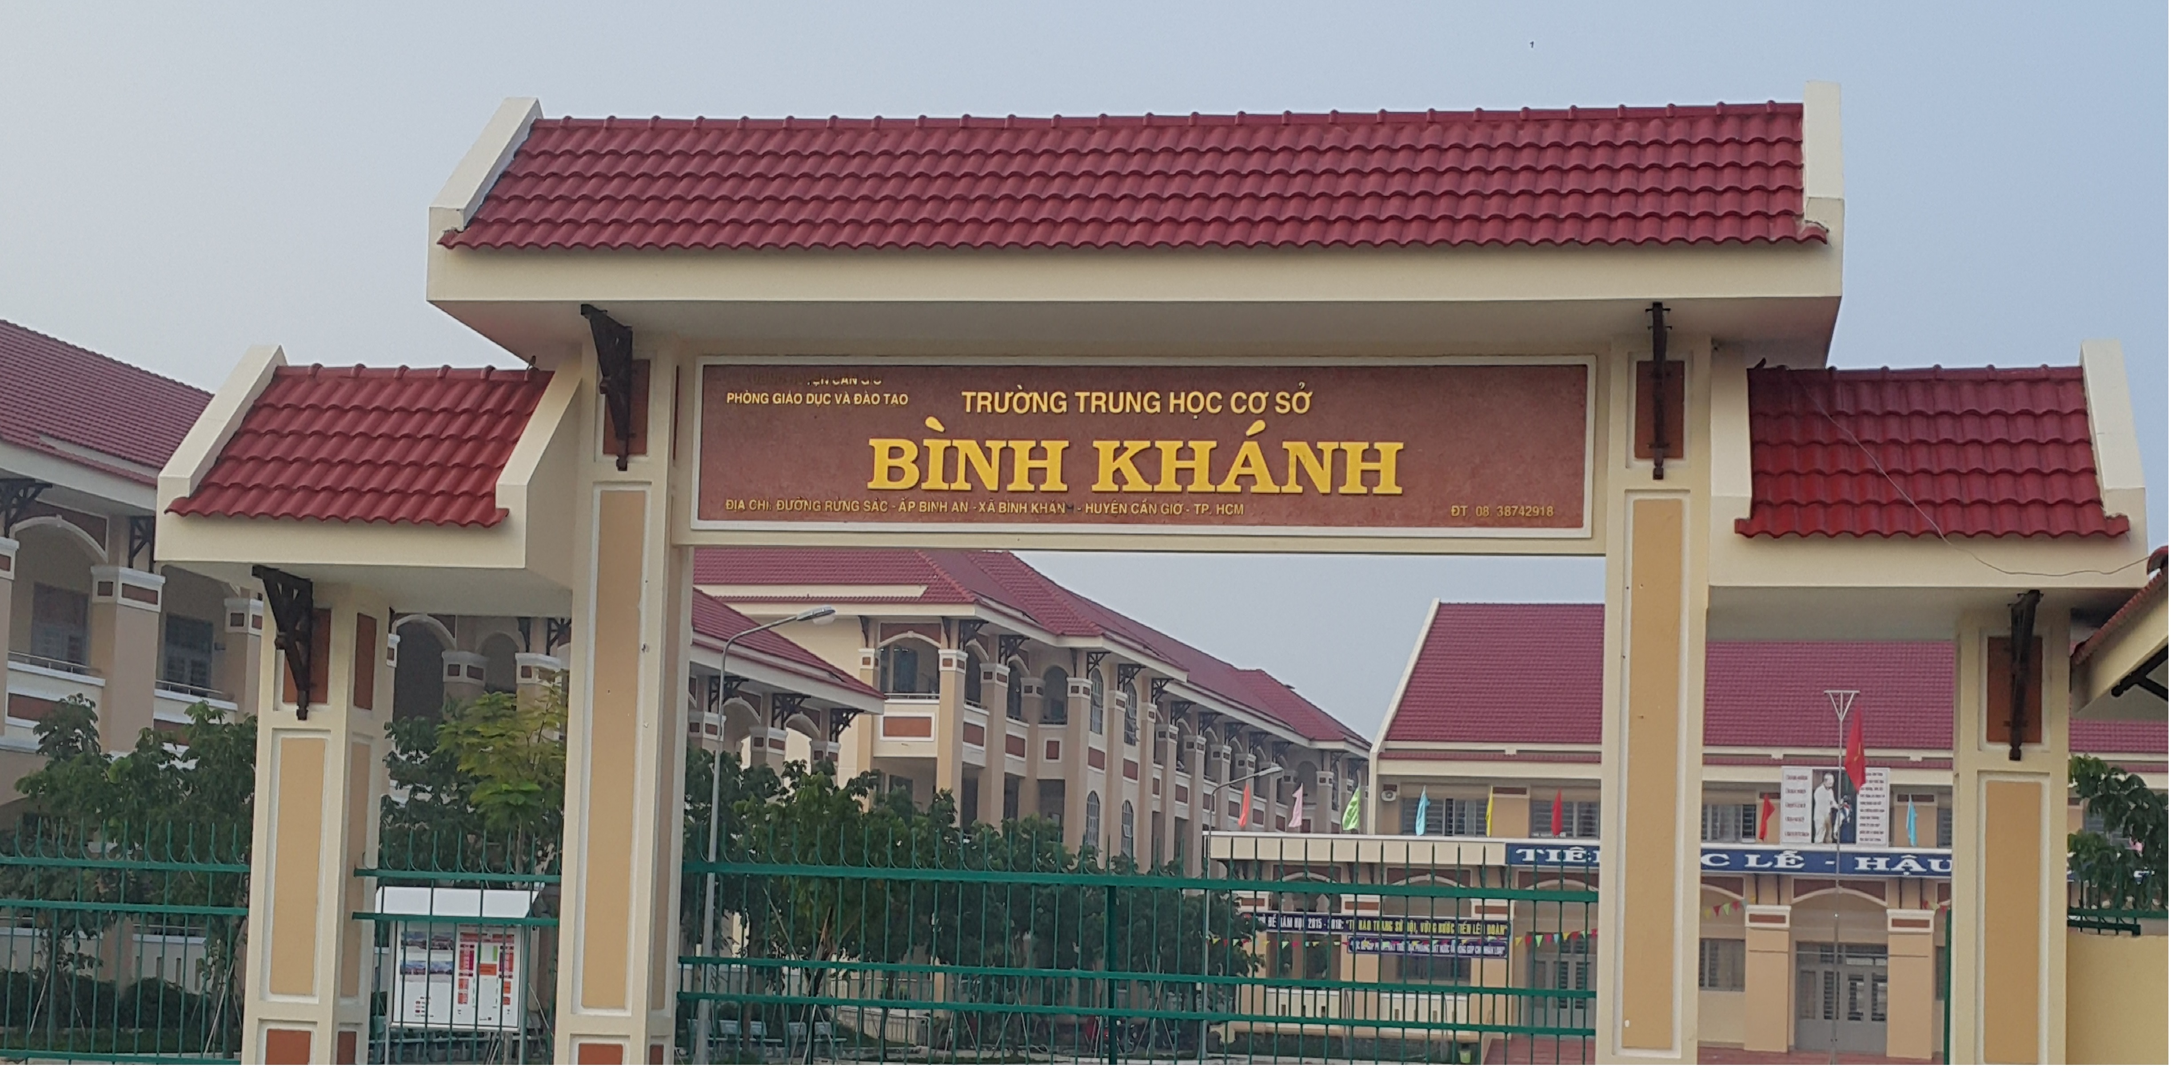
CHÀO MỪNG CÁC EM HỌC SINH
TỔ: NGỮ VĂN

Slide 2
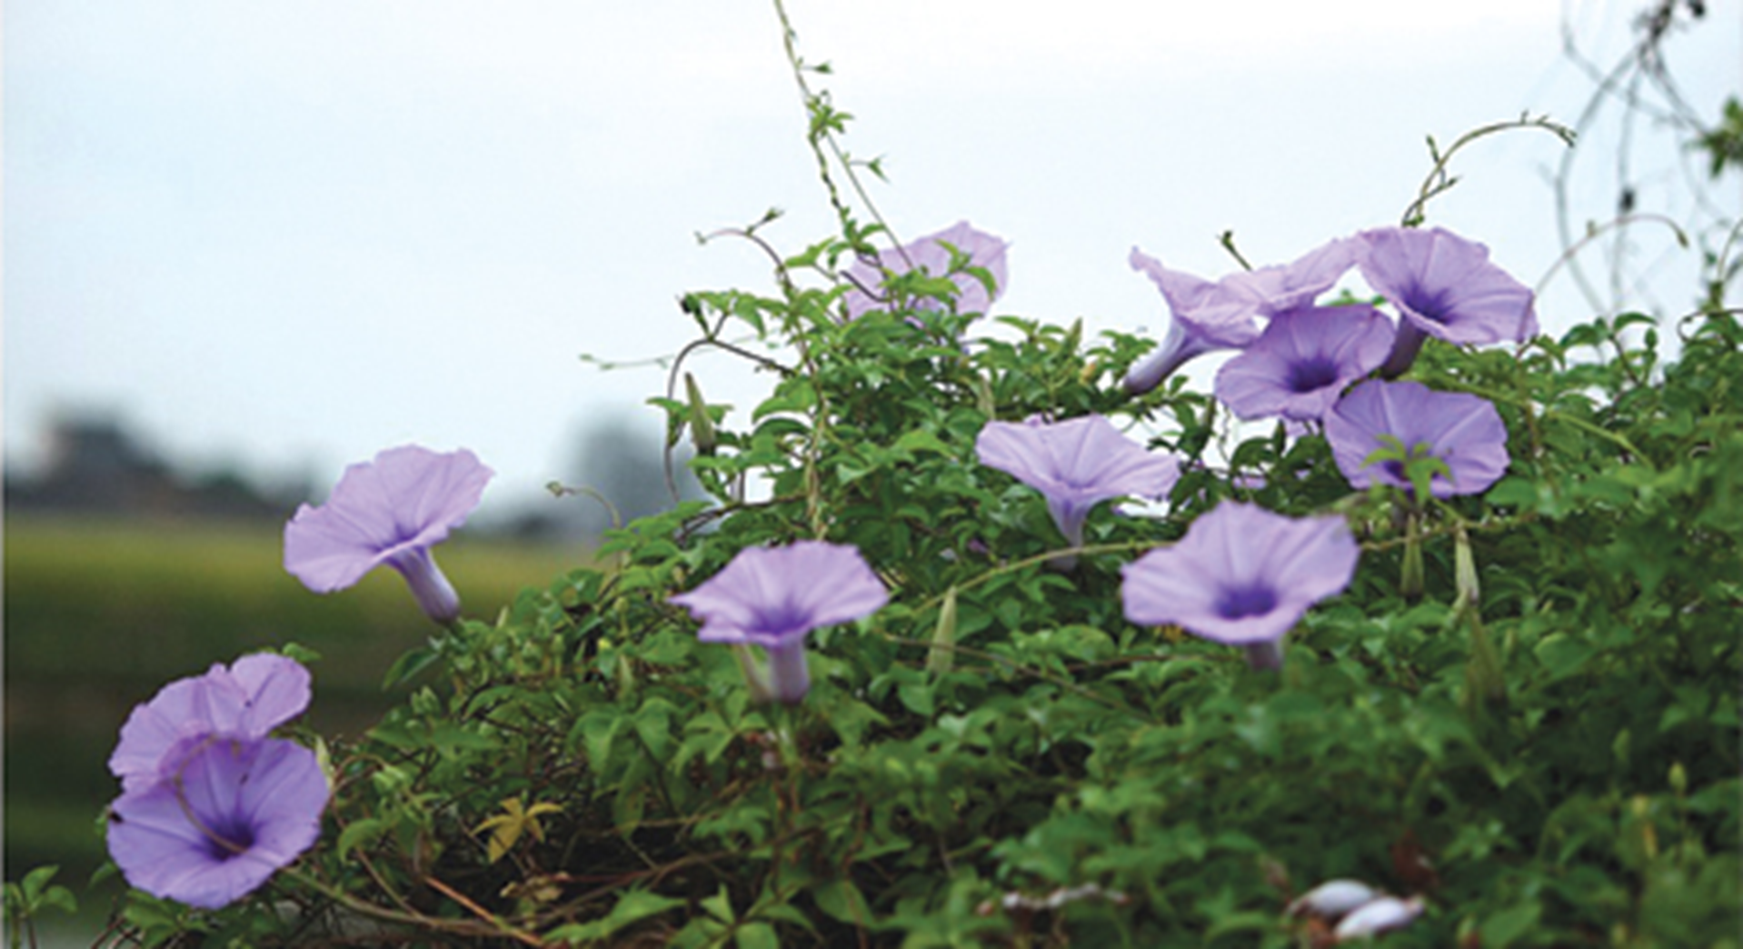
ĐỌC MỞ RỘNG THEO THỂ LOẠI
Tiết 38: HOA BÌM
Nguyễn Đức Mậu

Slide 3
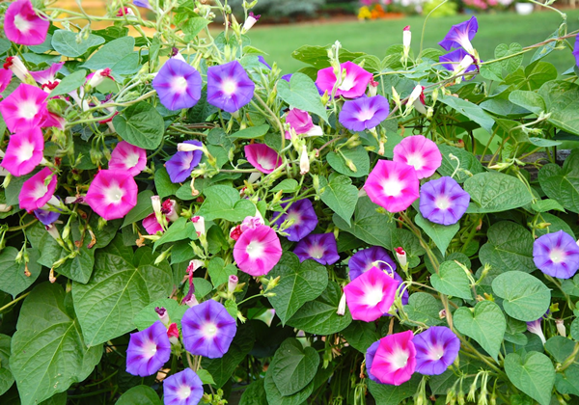
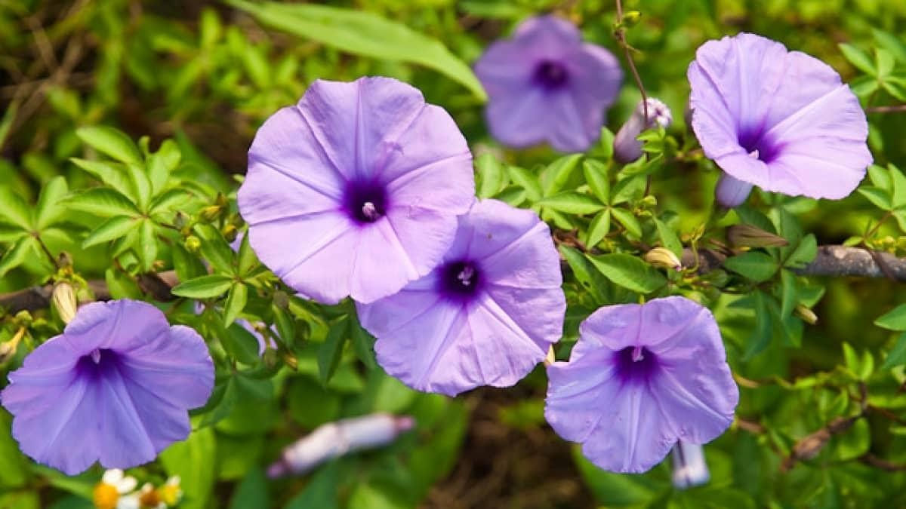
QUAN SÁT NHỮNG BỨC ẢNH VÀ TRẢ LỜI CÂU HỎI
- Những bức ảnh chụp loài hoa gì?
- Theo em, loài hoa này gợi cảm xúc cho nhà thơ Nguyễn Đức Mậu như thế nào?

Slide 4
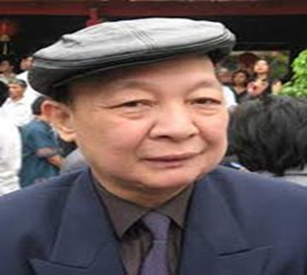
I. Trải nghiệm cùng văn bản:
1. Tác giả: Nguyễn Đức Mậu
Qua tìm hiểu ở nhà,
Em hãy cho biết những
nét cơ bản về nhà thơ
Nguyễn Đức Mậu

Slide 5
Tác giả
- Nhà thơ Nguyễn Đức Mậu: sinh năm 1948 tại xã Nam Điền (Nam Trực), Nam Định.
- Trong số các nhà thơ trưởng thành từ kháng chiến chống Mỹ, Nguyễn Đức Mậu có một vị trí đặc biệt với những tác phẩm mang dáng dấp riêng. Thơ ông thiên về tự sự, đầy chất lính và rất giản dị, tình cảm. “Nói thì dễ, nhưng làm thơ đạt đến sự giản dị khó vô cùng, nếu không có sự từng trải và đi đến tận cùng”.

Slide 6
MỘT SỐ ĐOẠN THƠ HAY CỦA TÁC GIẢ
- “Một sớm sông Hồng mười bảy tuổi
Hoa gạo rơi trong nỗi nhớ nhà”
-“Qua nhiều dòng suối sâu tôi tìm được một viên đá nhỏ
Qua nhiều đêm rừng tôi nhặt về khắc khoải giọng từ quy
Qua bãi bom ngổn ngang bới đất sâu tôi tìm được
Cái cúc áo người phá bom trong vàng sắc hoa quỳ”.
Tác giả

Slide 7
HOA BÌM
Rung rinh bờ giậu hoa bìm
Màu hoa tim tím tôi tìm tuổi thơ
Có con chuồn ớt lơ ngơ
Bay lên bắt nắng đậu hờ nhành gai
Có cây hồng trĩu cành sai
Trưa yên ả rụng một vài tiếng chim
Có con mắt lá lim dim
Cánh diều ai thả nổi chìm trên mây
Bến quê nước đục sông gầy
Có con thuyền giấy chở đầy mộng mơ
Cánh bèo con nhện giăng tơ
Cào cào tránh nắng đậu nhờ tàn sen
Có ri ri tiếng dế mèn
Có bầy đom đóm thắp đèn đêm thâu
Có con cuốc ở bờ lau
Kêu dài ngày hạn, kêu nhàu ngày mưa
Hoa bìm tim tím đong đưa
Mười năm chốn cũ, em chưa hẹn về…?
Đọc bài thơ, xác định thể thơ, xuất xứ, phương thức biểu đạt

Slide 8
I. Trải nghiệm cùng văn bản:
1. Tác giả: Nguyễn Đức Mậu
2. Tác phẩm:
- Thể thơ: Lục bát.
- Xuất xứ: Thơ lục bát, NXB Quân đội nhân dân, 2007.
- Phương thức biểu đạt chính: Biểu cảm.

Slide 9
II. Suy ngẫm và phản hồi:
Chỉ ra những đặc điểm của thể thơ lục bát trong bài thơ trên?
1. Đặc điểm thể thơ lục bát trong bài thơ:
- Bài thơ gồm các cặp câu lục bát:
+ Dòng lục: 6 tiếng
+ Dòng bát: 8 tiếng.
- Về cách gieo vần:
+ Tiếng thứ sáu của câu lục vần với tiếng thứ sáu của câu bát kế nó: bìm-tìm, ngơ-hờ, sai-vài, dim-chìm, gầy-đầy, tơ-nhờ,…
+ Tiếng thứ tám câu bát vần với tiếng thứ sáu của câu lục kế theo: thơ-ngơ, gai-sai, chim-dim, mây-gầy,…
- Về ngắt nhịp: ngắt nhịp chẵn, câu lục ngắt nhịp 2/2/2, câu bát ngắt nhịp 4/4
- Về thanh điệu: có sự phối hợp giữa các tiếng trong một cặp câu lục bát: các tiếng ở vị trí 2,4,6,8 đều tuân thủ chặt chẽ theo quy định: tiếng thứ 2 là thanh bằng, tiếng thứ 4 thanh trắc, tiếng thứ 6 và 8 là thanh bằng.

Slide 10
2. Tình cảm của tác giả với quê hương:
-Gợi nhắc lại những kỉ niệm của tuổi thơ, những hình ảnh giản dị, đời thường gắn với cuộc sống thường ngày
→Thể hiện nỗi nhớ da diết và mong ước được trở về quê hương.
Tình cảm của tác giả đối với quê hương được thể hiện qua bài thơ như thế nào?

Slide 11
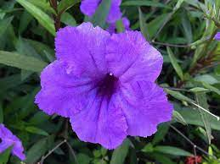
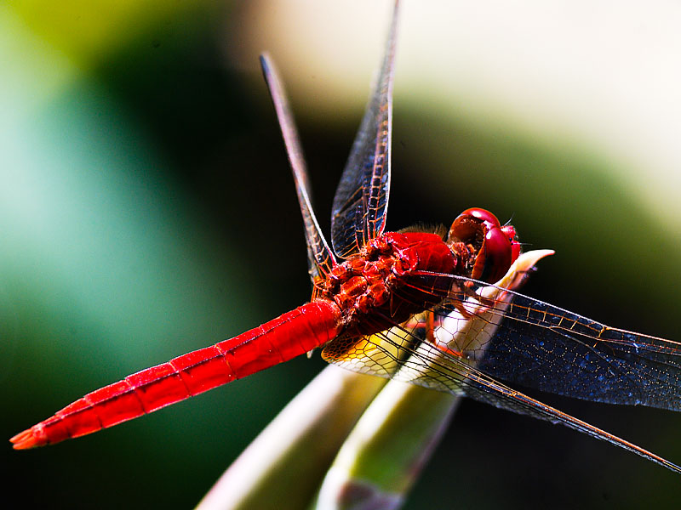
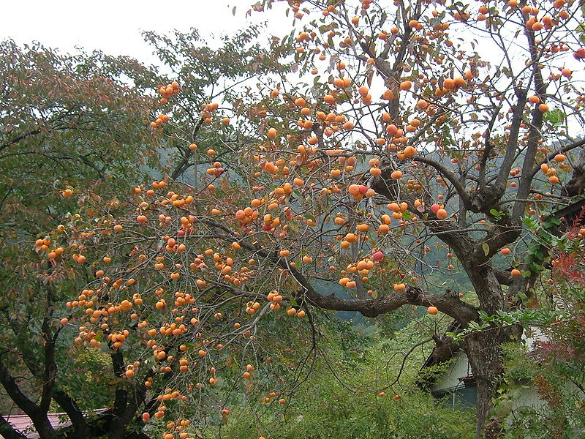
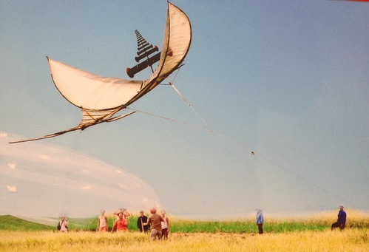
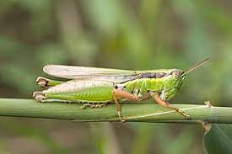
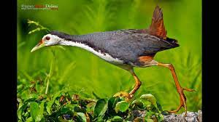
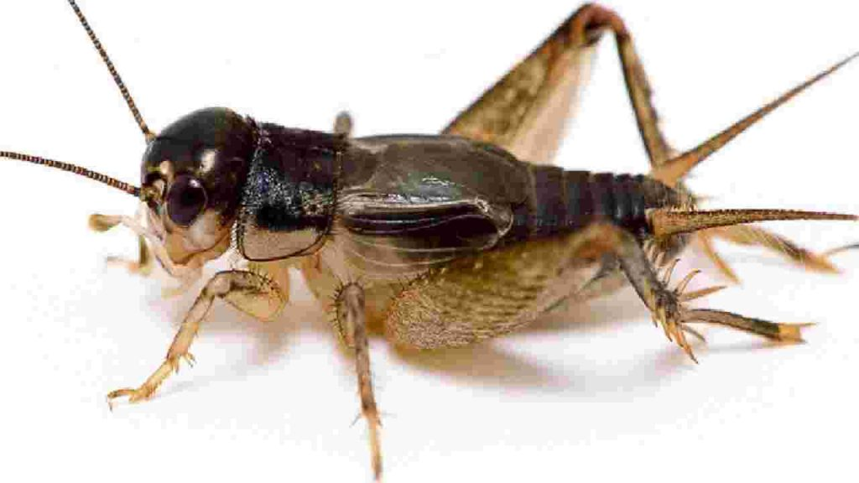
Hoa bìm bìm | Chuồn ớt | Cây hồng trĩu quả | Cánh diều | Bến nước, con thuyền
Cánh bèo | Cào cào | Tiếng dế mèn | Bầy đom đóm | Tiếng cuốc kêu

Slide 12
3. Nét độc đáo của bài thơ:
-Thể thơ lục bát, ngôn ngữ bình dị
→Thể hiện nét gần gũi với cuộc sống chốn thôn quê.
Điệp từ “có” kết hợp với phép liệt kê
→Gợi nhắc những hình ảnh thân thuộc gắn bó với tuổi thơ.
➔Từ đó, tác giả đã vẽ lên một khung cảnh thiên nhiên thân thuộc, gần gũi, sống động với người đọc và bộc lộ được cảm xúc, nỗi nhớ của mình với quê hương tuổi thơ.
Nêu ít nhất một nét độc đáo của bài thơ được thể hiện qua từ ngữ, hình ảnh hoặc biện pháp tu từ?

Slide 13
Luyện tập:
Đọc diễn cảm bài thơ “Hoa bìm” (chú ý ngắt nhịp, giọng điệu, tình cảm)

